Slide 1
МОУ «СОШ 129» Урок мужества
Крещённые огнём.

Slide 2
Мы долю выбрали свою,
Она мужская, да, мужская!
И мы теперь всегда в бою –
У нас профессия такая.
В слепом огне пылает дом,
И стонут балки под ногами.
А мы идём, а мы идём,
И тушим пламя, тушим пламя…
Лев Ошанин

Slide 3
В. А. Гиляровский
Каждый пожарный – герой,
каждую минуту – на войне,
каждую минуту – рискует
головой.

Slide 4
Мужество – храбрость, присутствие духа в опасности.
Бесстрашие – отсутствие страха, храбрость.
Смелость - не знающий страха, храбрость.
Храбрость – мужество и решительность в поступках, отсутствие страха, смелость.

Slide 5
Дисциплинированность
Смелость, решительность
Выдержанность
Внимательность
Пунктуальность
Отзывчивость
Чувство долга
Целеустремлённость
Наблюдательность
Ответственность
Находчивость
Аккуратность

Slide 6
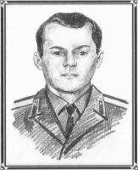
Жуков Михаил Борисович

Slide 7
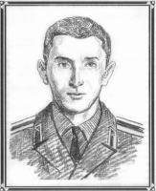
Иванов Виктор Алексеевич

Slide 8
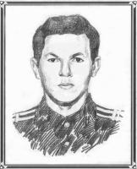
Малышев Юрий Борисович

Slide 9
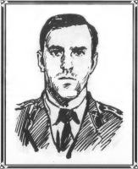
Капитонов Сергей Георгиевич

Slide 10
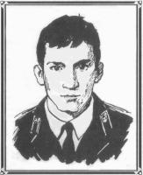
Самойлов Вадим Анатольевич

Slide 11
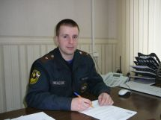
Ростунов Алексей Николаевич

Slide 12
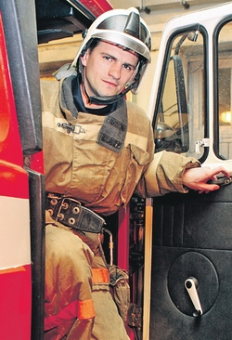
Макеев Александр

Slide 13
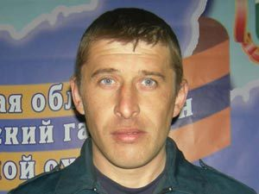
Смольников Андрей

Slide 16
Правик Владимир Павлович
Кибенок Виктор Николаевич
Ващук Николай Васильевич
Игнатенко Василий Иванович
Титёнок Николай Иванович
Тищура Владимир Иванович

Slide 17
Герои – пожарные Омской области
Посмертно награждены орденом «Красной Звезды» Штейн Альберт Иванович и Кузнецов Николай Иванович за тушение пожара на установке переработки нефти АО «Омскнефтеоргсинтез».
Посмертно награждены орденом «За личное мужество» Котов Александр Романович и Тюменев Сергей Владимирович за тушение пожара в санатории-профилактории «Автомобилист».
Посмертно орденом Мужества награждён Мунаев Тлеген Жумабаевич за тушение пожар на территории базы ПТК АО «Осмкнефиепроводстрой»

Slide 18
Факты
В Перми при тушении Дома культуры 2 мая было спасено более 50 человек, в т.ч. 30 детей.
В Читинской области из здания загоревшейся 1 мая больницы спасено 45 больных, из них 10 лежачих.
В Калининграде из загоревшегося здания семейного общежития было спасено более 50 человек.
В Рязанской областной психиатрической больнице во время пожара были спасены все 240 пациентов.

Slide 20
СПАСИБО
ЗА РАБОТУ
И
ВНИМАНИЕ!

